Slide 1


التقويـــــــــــــــــــــــــــــــــم
التـــــــــــــــــــــــــدريـــــــــــــــــــــــــــــــــــــــــب
التـــــــــــــــــــــــدريـــــــــــــــــــــــــــــــــــــــس
التهــــــــــيــــــــــــــئــــــــــــــــــــــــــــــــــة
الـــــــــــــــــــرئيـــــــسيــــــــــــــــــــــــة
اختبــــــــــار قصــــــــــــــــــــــــير
حـــــــــــــــل الواجـــــــــــــب
اليوم/ الثلاثاء التاريخ/1447/06/11ه الحصة/ الثالثة
الموضوع/ المتطابقات المثلثية لضعف زاوية ونصفها
حل الواجـــــــــــــــــــــــــــــــــــــــــــــــــــــــب
3) $\frac{−24}{25} , \frac{−7}{25}$
5) $\frac{−4\sqrt{5}}{9}$ , $\frac{1}{9}$
جواهر الحارثي @jewelsAlshdaddi

Slide 2

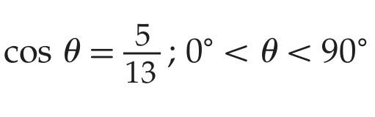
التقويـــــــــــــــــــــــــــــــــم
التـــــــــــــــــــــــــدريـــــــــــــــــــــــــــــــــــــــــب
التـــــــــــــــــــــــدريـــــــــــــــــــــــــــــــــــــــس
التهــــــــــيــــــــــــــئــــــــــــــــــــــــــــــــــة
الـــــــــــــــــــرئيـــــــسيــــــــــــــــــــــــة
اختبــــــــــار قصــــــــــــــــــــــــير
حـــــــــــــــل الواجـــــــــــــب
اليوم/ الثلاثاء التاريخ/1447/06/11ه الحصة/ الثالثة
الموضوع/ المتطابقات المثلثية لضعف زاوية ونصفها
اختبــــــــــار قصــــــــــــــــــــــــير
جواهر الحارثي @jewelsAlshdaddi

Slide 3
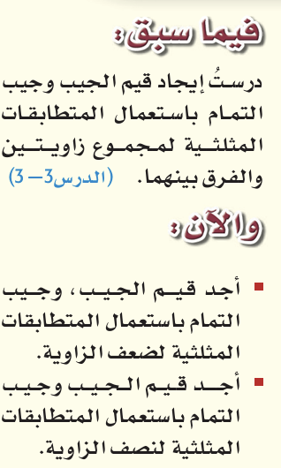
التقويـــــــــــــــــــــــــــــــــم
التـــــــــــــــــــــــــدريـــــــــــــــــــــــــــــــــــــــــب
التـــــــــــــــــــــــدريـــــــــــــــــــــــــــــــــــــــس
التهــــــــــيــــــــــــــئــــــــــــــــــــــــــــــــــة
الـــــــــــــــــــرئيـــــــسيــــــــــــــــــــــــة
اختبــــــــــار قصــــــــــــــــــــــــير
حـــــــــــــــل الواجـــــــــــــب
اليوم/ الثلاثاء التاريخ/1447/06/11ه الحصة/ الثالثة
 | الموضوع/ المتطابقات المثلثية لضعف زاوية ونصفها
الأهداف الخاصة:
المتطابقات المثلثية لنصف الزاوية.
التبسيط باستعمال المتطابقات المثلثية لضعف الزاوية.
إثبات صحة المتطابقات.
جواهر الحارثي @jewelsAlshdaddi

Slide 4
التقويـــــــــــــــــــــــــــــــــم
التـــــــــــــــــــــــــدريـــــــــــــــــــــــــــــــــــــــــب
التـــــــــــــــــــــــدريـــــــــــــــــــــــــــــــــــــــس
التهــــــــــيــــــــــــــئــــــــــــــــــــــــــــــــــة
الـــــــــــــــــــرئيـــــــسيــــــــــــــــــــــــة
اختبــــــــــار قصــــــــــــــــــــــــير
حـــــــــــــــل الواجـــــــــــــب
جدول التعلم
الموضوع/
المتطابقات المثلثية لضعف زاوية ونصفها
1446/06/11
ماذا أعرف | ما أريد أن أعرف | ماذا تعلمت
جواهر الحارثي @jewelsAlshdaddi
الأهداف الخاصة:
المتطابقات المثلثية لنصف الزاوية.
التبسيط باستعمال المتطابقات المثلثية لضعف الزاوية.
إثبات صحة المتطابقات.

Slide 5
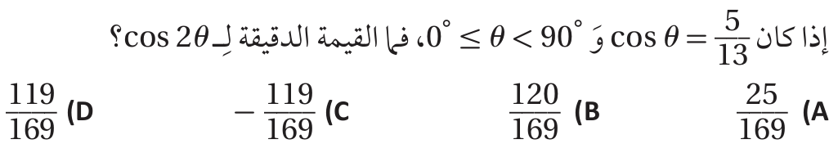

التقويـــــــــــــــــــــــــــــــــم
التـــــــــــــــــــــــــدريـــــــــــــــــــــــــــــــــــــــــب
التـــــــــــــــــــــــدريـــــــــــــــــــــــــــــــــــــــس
التهــــــــــيــــــــــــــئــــــــــــــــــــــــــــــــــة
الـــــــــــــــــــرئيـــــــسيــــــــــــــــــــــــة
اختبــــــــــار قصــــــــــــــــــــــــير
حـــــــــــــــل الواجـــــــــــــب
الموضوع/
المتطابقات المثلثية لضعف زاوية ونصفها
1446/06/11
إثــــــــــــــــــــــــــــــــــــــــــــــراء
الأهداف الخاصة:
المتطابقات المثلثية لنصف الزاوية.
التبسيط باستعمال المتطابقات المثلثية لضعف الزاوية.
إثبات صحة المتطابقات.
جواهر الحارثي @jewelsAlshdaddi

Slide 6
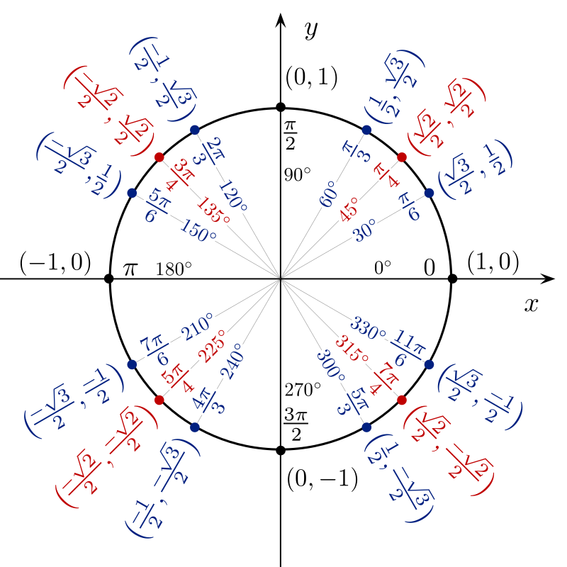
التقويـــــــــــــــــــــــــــــــــم
التـــــــــــــــــــــــــدريـــــــــــــــــــــــــــــــــــــــــب
التـــــــــــــــــــــــدريـــــــــــــــــــــــــــــــــــــــس
التهــــــــــيــــــــــــــئــــــــــــــــــــــــــــــــــة
الـــــــــــــــــــرئيـــــــسيــــــــــــــــــــــــة
اختبــــــــــار قصــــــــــــــــــــــــير
حـــــــــــــــل الواجـــــــــــــب
الموضوع/
المتطابقات المثلثية لضعف زاوية ونصفها
1446/06/11
الأهداف الخاصة:
المتطابقات المثلثية لنصف الزاوية.
التبسيط باستعمال المتطابقات المثلثية لضعف الزاوية.
إثبات صحة المتطابقات.
جواهر الحارثي @jewelsAlshdaddi

Slide 7
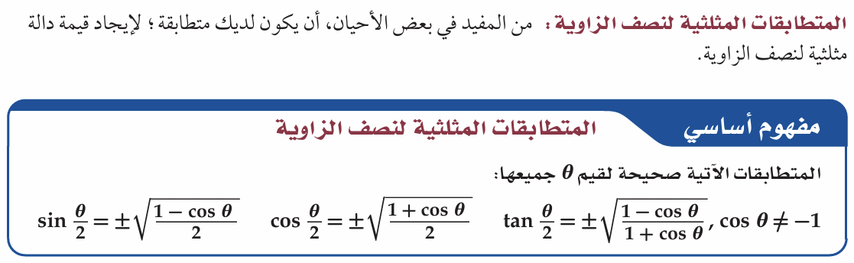
التقويـــــــــــــــــــــــــــــــــم
التـــــــــــــــــــــــــدريـــــــــــــــــــــــــــــــــــــــــب
التـــــــــــــــــــــــدريـــــــــــــــــــــــــــــــــــــــس
التهــــــــــيــــــــــــــئــــــــــــــــــــــــــــــــــة
الـــــــــــــــــــرئيـــــــسيــــــــــــــــــــــــة
اختبــــــــــار قصــــــــــــــــــــــــير
حـــــــــــــــل الواجـــــــــــــب
الموضوع/
المتطابقات المثلثية لضعف زاوية ونصفها
1446/06/11
الأهداف الخاصة:
المتطابقات المثلثية لنصف الزاوية.
جواهر الحارثي @jewelsAlshdaddi

Slide 8

التقويـــــــــــــــــــــــــــــــــم
التـــــــــــــــــــــــــدريـــــــــــــــــــــــــــــــــــــــــب
التـــــــــــــــــــــــدريـــــــــــــــــــــــــــــــــــــــس
التهــــــــــيــــــــــــــئــــــــــــــــــــــــــــــــــة
الـــــــــــــــــــرئيـــــــسيــــــــــــــــــــــــة
اختبــــــــــار قصــــــــــــــــــــــــير
حـــــــــــــــل الواجـــــــــــــب
تحقق من فهمك
الموضوع/
المتطابقات المثلثية لضعف زاوية ونصفها
1446/06/11
الأهداف الخاصة:
المتطابقات المثلثية لنصف الزاوية.
تعلم فردي
جواهر الحارثي @jewelsAlshdaddi

Slide 9
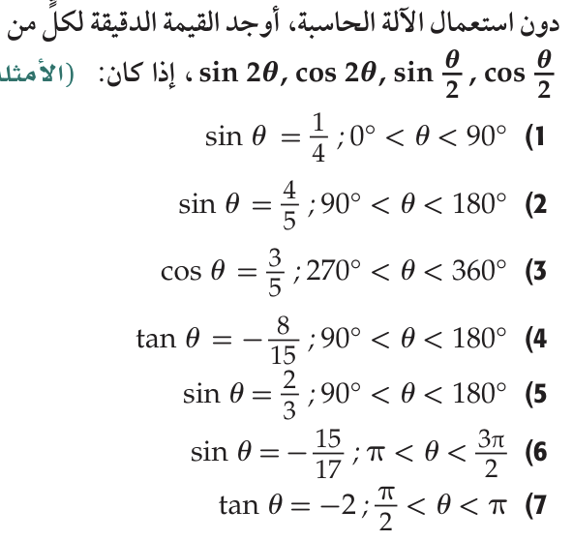


التقويـــــــــــــــــــــــــــــــــم
التـــــــــــــــــــــــــدريـــــــــــــــــــــــــــــــــــــــــب
التـــــــــــــــــــــــدريـــــــــــــــــــــــــــــــــــــــس
التهــــــــــيــــــــــــــئــــــــــــــــــــــــــــــــــة
الـــــــــــــــــــرئيـــــــسيــــــــــــــــــــــــة
اختبــــــــــار قصــــــــــــــــــــــــير
حـــــــــــــــل الواجـــــــــــــب
تـــــــــــــــــــــــــــــــــــــــــــــــــــدرب
الموضوع/
المتطابقات المثلثية لضعف زاوية ونصفها
1446/06/11
الأهداف الخاصة:
المتطابقات المثلثية لنصف الزاوية.
تعلم أقران
جواهر الحارثي @jewelsAlshdaddi

Slide 10

التقويـــــــــــــــــــــــــــــــــم
التـــــــــــــــــــــــــدريـــــــــــــــــــــــــــــــــــــــــب
التـــــــــــــــــــــــدريـــــــــــــــــــــــــــــــــــــــس
التهــــــــــيــــــــــــــئــــــــــــــــــــــــــــــــــة
الـــــــــــــــــــرئيـــــــسيــــــــــــــــــــــــة
اختبــــــــــار قصــــــــــــــــــــــــير
حـــــــــــــــل الواجـــــــــــــب
تـــــــــــــــــــــــــــــــــــــــــــــــــــدرب
الموضوع/
المتطابقات المثلثية لضعف زاوية ونصفها
1446/06/11
الأهداف الخاصة:
المتطابقات المثلثية لنصف الزاوية.
تعلم تعاوني
جواهر الحارثي @jewelsAlshdaddi

Slide 11
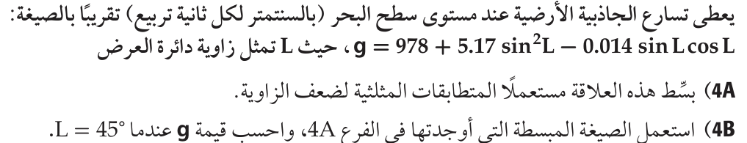
التقويـــــــــــــــــــــــــــــــــم
التـــــــــــــــــــــــــدريـــــــــــــــــــــــــــــــــــــــــب
التـــــــــــــــــــــــدريـــــــــــــــــــــــــــــــــــــــس
التهــــــــــيــــــــــــــئــــــــــــــــــــــــــــــــــة
الـــــــــــــــــــرئيـــــــسيــــــــــــــــــــــــة
اختبــــــــــار قصــــــــــــــــــــــــير
حـــــــــــــــل الواجـــــــــــــب
تحقق من فهمك
الموضوع/
المتطابقات المثلثية لضعف زاوية ونصفها
1446/06/11
الأهداف الخاصة:
التبسيط باستعمال المتطابقات المثلثية لضعف الزاوية.
تعلم فردي
جواهر الحارثي @jewelsAlshdaddi

Slide 12
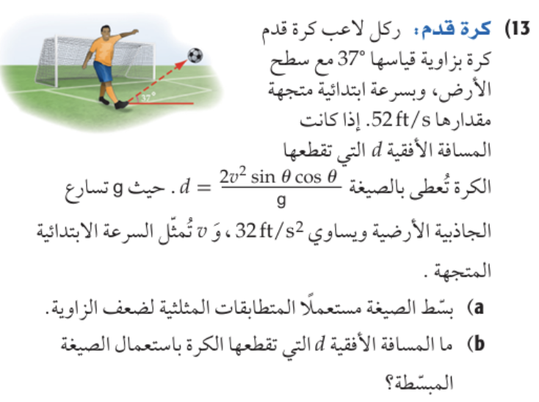
التقويـــــــــــــــــــــــــــــــــم
التـــــــــــــــــــــــــدريـــــــــــــــــــــــــــــــــــــــــب
التـــــــــــــــــــــــدريـــــــــــــــــــــــــــــــــــــــس
التهــــــــــيــــــــــــــئــــــــــــــــــــــــــــــــــة
الـــــــــــــــــــرئيـــــــسيــــــــــــــــــــــــة
اختبــــــــــار قصــــــــــــــــــــــــير
حـــــــــــــــل الواجـــــــــــــب
تـــــــــــــــــــــــــــــــــــــــــــــــــــدرب
الموضوع/
المتطابقات المثلثية لضعف زاوية ونصفها
1446/06/11
الأهداف الخاصة:
التبسيط باستعمال المتطابقات المثلثية لضعف الزاوية.
تعلم أقران
جواهر الحارثي @jewelsAlshdaddi

Slide 13
التقويـــــــــــــــــــــــــــــــــم
التـــــــــــــــــــــــــدريـــــــــــــــــــــــــــــــــــــــــب
التـــــــــــــــــــــــدريـــــــــــــــــــــــــــــــــــــــس
التهــــــــــيــــــــــــــئــــــــــــــــــــــــــــــــــة
الـــــــــــــــــــرئيـــــــسيــــــــــــــــــــــــة
اختبــــــــــار قصــــــــــــــــــــــــير
حـــــــــــــــل الواجـــــــــــــب
الموضوع/
المتطابقات المثلثية لضعف زاوية ونصفها
1446/06/11
الأهداف الخاصة:
إثبات صحة المتطابقات.
جواهر الحارثي @jewelsAlshdaddi

Slide 14


التقويـــــــــــــــــــــــــــــــــم
التـــــــــــــــــــــــــدريـــــــــــــــــــــــــــــــــــــــــب
التـــــــــــــــــــــــدريـــــــــــــــــــــــــــــــــــــــس
التهــــــــــيــــــــــــــئــــــــــــــــــــــــــــــــــة
الـــــــــــــــــــرئيـــــــسيــــــــــــــــــــــــة
اختبــــــــــار قصــــــــــــــــــــــــير
حـــــــــــــــل الواجـــــــــــــب
تحقق من فهمك
الموضوع/
المتطابقات المثلثية لضعف زاوية ونصفها
1446/06/11
الأهداف الخاصة:
إثبات صحة المتطابقات.
تعلم فردي
جواهر الحارثي @jewelsAlshdaddi

Slide 15
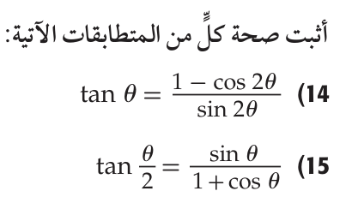
التقويـــــــــــــــــــــــــــــــــم
التـــــــــــــــــــــــــدريـــــــــــــــــــــــــــــــــــــــــب
التـــــــــــــــــــــــدريـــــــــــــــــــــــــــــــــــــــس
التهــــــــــيــــــــــــــئــــــــــــــــــــــــــــــــــة
الـــــــــــــــــــرئيـــــــسيــــــــــــــــــــــــة
اختبــــــــــار قصــــــــــــــــــــــــير
حـــــــــــــــل الواجـــــــــــــب
تـــــــــــــــــــــــــــــــــــــــــــــــــــدرب
الموضوع/
المتطابقات المثلثية لضعف زاوية ونصفها
1446/06/11
الأهداف الخاصة:
إثبات صحة المتطابقات.
تعلم أقران
جواهر الحارثي @jewelsAlshdaddi

Slide 16
التقويـــــــــــــــــــــــــــــــــم
التـــــــــــــــــــــــــدريـــــــــــــــــــــــــــــــــــــــــب
التـــــــــــــــــــــــدريـــــــــــــــــــــــــــــــــــــــس
التهــــــــــيــــــــــــــئــــــــــــــــــــــــــــــــــة
الـــــــــــــــــــرئيـــــــسيــــــــــــــــــــــــة
اختبــــــــــار قصــــــــــــــــــــــــير
حـــــــــــــــل الواجـــــــــــــب
تـــــــــــــــــــــــــــــــــــــــــــــــــــدرب
الموضوع/
المتطابقات المثلثية لضعف زاوية ونصفها
1446/06/11
الأهداف الخاصة:
إثبات صحة المتطابقات.
تعلم تعاوني
جواهر الحارثي @jewelsAlshdaddi

Slide 17
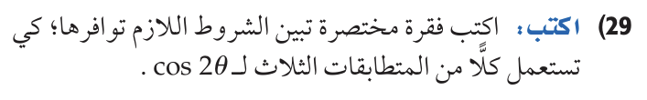
التقويـــــــــــــــــــــــــــــــــم
التـــــــــــــــــــــــــدريـــــــــــــــــــــــــــــــــــــــــب
التـــــــــــــــــــــــدريـــــــــــــــــــــــــــــــــــــــس
التهــــــــــيــــــــــــــئــــــــــــــــــــــــــــــــــة
الـــــــــــــــــــرئيـــــــسيــــــــــــــــــــــــة
اختبــــــــــار قصــــــــــــــــــــــــير
حـــــــــــــــل الواجـــــــــــــب
مهارات تفكير عليا
الموضوع/
المتطابقات المثلثية لضعف زاوية ونصفها
1446/06/11
الأهداف الخاصة:
المتطابقات المثلثية لنصف الزاوية.
التبسيط باستعمال المتطابقات المثلثية لضعف الزاوية.
إثبات صحة المتطابقات.
جواهر الحارثي @jewelsAlshdaddi

Slide 18
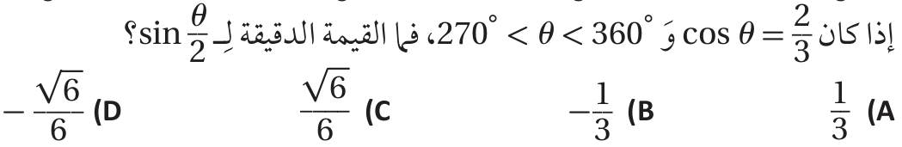
التقويـــــــــــــــــــــــــــــــــم
التـــــــــــــــــــــــــدريـــــــــــــــــــــــــــــــــــــــــب
التـــــــــــــــــــــــدريـــــــــــــــــــــــــــــــــــــــس
التهــــــــــيــــــــــــــئــــــــــــــــــــــــــــــــــة
الـــــــــــــــــــرئيـــــــسيــــــــــــــــــــــــة
اختبــــــــــار قصــــــــــــــــــــــــير
حـــــــــــــــل الواجـــــــــــــب
الإغــــــــــــــــــــــــــــــــــــــــــــــــــــــــــــــــلاق
الموضوع/
المتطابقات المثلثية لضعف زاوية ونصفها
1446/06/11
ســـــــــؤال من اختبار التحصيلي
الأهداف الخاصة:
المتطابقات المثلثية لنصف الزاوية.
التبسيط باستعمال المتطابقات المثلثية لضعف الزاوية.
إثبات صحة المتطابقات.
جواهر الحارثي @jewelsAlshdaddi

Slide 19
التقويـــــــــــــــــــــــــــــــــم
التـــــــــــــــــــــــــدريـــــــــــــــــــــــــــــــــــــــــب
التـــــــــــــــــــــــدريـــــــــــــــــــــــــــــــــــــــس
التهــــــــــيــــــــــــــئــــــــــــــــــــــــــــــــــة
الـــــــــــــــــــرئيـــــــسيــــــــــــــــــــــــة
اختبــــــــــار قصــــــــــــــــــــــــير
حـــــــــــــــل الواجـــــــــــــب
الإغــــــــــــــــــــــــــــــــــــــــــــــــــــــــــــــــلاق
الموضوع/
المتطابقات المثلثية لضعف زاوية ونصفها
1446/06/11
جدول التعلم
ماذا أعرف | ما أريد أن أعرف | ماذا تعلمت
جواهر الحارثي @jewelsAlshdaddi
الأهداف الخاصة:
المتطابقات المثلثية لنصف الزاوية.
التبسيط باستعمال المتطابقات المثلثية لضعف الزاوية.
إثبات صحة المتطابقات.

Slide 20
التقويـــــــــــــــــــــــــــــــــم
التـــــــــــــــــــــــــدريـــــــــــــــــــــــــــــــــــــــــب
التـــــــــــــــــــــــدريـــــــــــــــــــــــــــــــــــــــس
التهــــــــــيــــــــــــــئــــــــــــــــــــــــــــــــــة
الـــــــــــــــــــرئيـــــــسيــــــــــــــــــــــــة
اختبــــــــــار قصــــــــــــــــــــــــير
حـــــــــــــــل الواجـــــــــــــب
الإغــــــــــــــــــــــــــــــــــــــــــــــــــــــــــــــــلاق
الموضوع/
المتطابقات المثلثية لضعف زاوية ونصفها
1446/06/11
الواجـــــــــــــــــــــــــــــــــــــــــــــــــــــــب
5 – 11 – 17
صفحة 199
وتذكري يا جميلتي:
الهمّة العالية لهيب لا ينطفئ ووقود لا يخمد، يشكل في القلب نار العزيمة والإصرار.
الأهداف الخاصة:
المتطابقات المثلثية لنصف الزاوية.
التبسيط باستعمال المتطابقات المثلثية لضعف الزاوية.
إثبات صحة المتطابقات.
جواهر الحارثي @jewelsAlshdaddi

